Slide 1
第二章 JAVA编程基础
授课讲师：颜鹏飞

Slide 2
本章概述
本章主要讲述Java程序设计相关的基本概念（如数据类型、标识符、常量、变量等），以及程序流程控制语句（选择语句、循环语句以及跳转语句）。

Slide 3
本章目标
掌握基本数据类型、标识符
掌握常量、变量的使用
掌握各种运算符的使用
类型转换
掌握注释的分类及使用
掌握选择语句
掌握循环语句
掌握跳转语句

Slide 4
6.2 switch多分支语句
回顾上一节：
switch语句在条件语句中特别适合做一组变量相等的判断，在结构上比if语句要清晰很多。
switch语句基本语法：
  switch（表达式）{
  case 值1 :
  功能代码1；
  [break；]
  ……
  default :
  功能代码1；
  [break；]
  }

Slide 5
6.2.1 注意
1、 表达式的类型在JDK6.0中只能为byte、short、char、int和枚举类型这5种之一。
2、 值1、值2…值n只能为常数或常量，不能为变量。
3、 功能代码部分可以写任意多句。
4、 break关键字的意思是中断，指结束switch语句， break语句为可选。
5、 case语句可以有任意多句，是标号语句。
6、 default语句可以写在switch语句中的任意位置，功能类似于if语句中的else.执行流程：当表达式的值和对应case语句后的值相既从该位置开始向下执行，一直执行到switch语句的结束，在执行中，如果遇到break语句，则结束switch语句的执行。

Slide 6
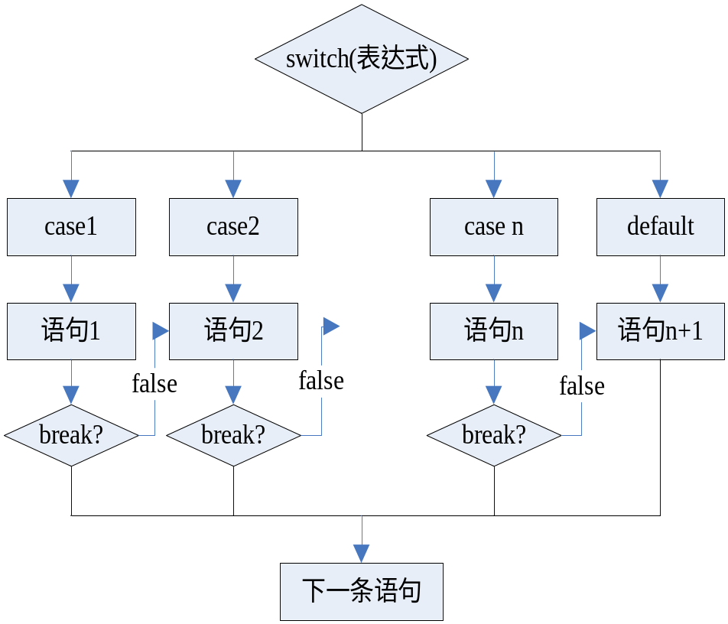
6.2.3 switch多分支语句
switch中的表达式的结果在6.0版本中只能是byte、short、int、char及枚举类型的值
case中的表达式结果在6.0版本中目前只能是byte、short、int、char及枚举类型的值，并且各case间的表达式结果不能重复，同时也只能是常量
语句体处可写任意多个语句
switch(表达式){
case 表达式1 :
语句体1; [break;]
case 表达式2 :
语句体2; [break;]
……
case 表达式n :
语句体n; [break;]
[default ：缺省语句体；]
}
流程图：
……
……

Slide 7
Demo12 猜塞子单双游戏
java.util.Scanner sr=new Scanner(System.in);
System.out.println("准备开始掷塞子！！！");
System.out.println("输入true则塞子被掷出，false为放弃：");
int point=2;//假设桌子上塞子点数是2
boolean isStart=sr.nextBoolean();//输入true则开始掷塞子，false则不掷
java.util.Random random=new Random();//构建可以生成随机数的对象
if(isStart){//开始掷
point=random.nextInt(7);//生成随机数，随机数的范围是0<=point<7
switch (point) {
case 0: System.out.println("小点力，你小子把塞子扔到地下去了"); break;
default: System.out.println("塞子已掷好，单还是双，请押宝！");
System.out.println("确定开，请输入 true,否则输入false");
boolean isOpen=sr.nextBoolean();
if(isOpen){
System.out.println(point+"点!");
switch (point) {
case 1: case 3: case 5: System.out.println("单！！！"); break;
case 2: case 4: case 6: System.out.println("双！！！"); break;
}
}else{ System.out.println("你小子把塞子打翻了，赔钱吧！"); }
break;
}
}else{//放弃掷塞子
System.out.println("您放弃了掷塞子！");
}
注意：case1 2 3 4后没有break

Slide 8
7 循环语句
循环语句的作用是反复执行某一段代码，直到满足终止循环的条件为止。
Java语言中提供的循环语句有：
while循环
do-while 循环
for循环
一般惯例：while、do-while用于次数不可知的情况下; for用于循环次数已知的情况下.

Slide 9

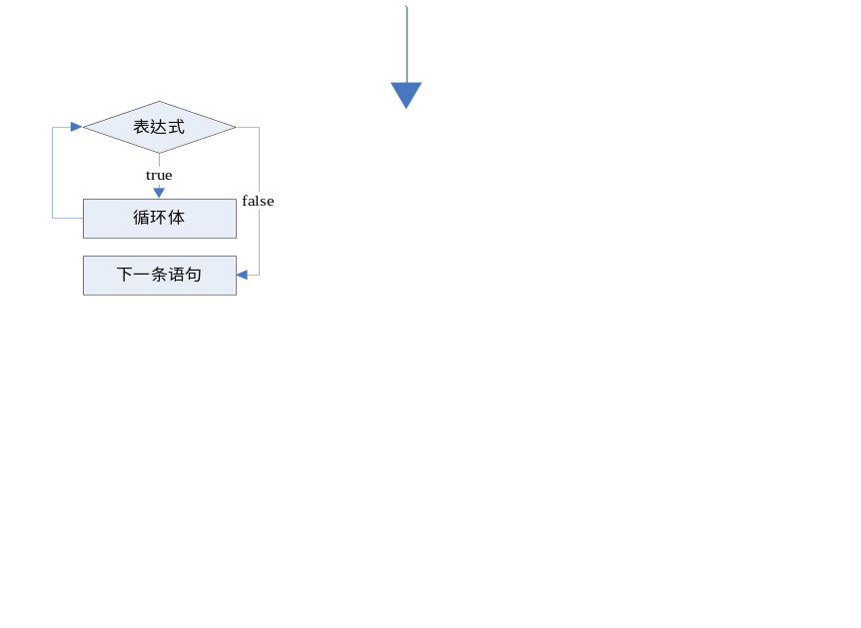
7.1 while循环语句
表达式结果只能是boolean型值
[初始化部分]
while ( 表达式 ) {
循环体
}
循环中被重复执行的操作
    注意：
    （1）此语句是先判断条件，再确定是否执行语句或程序块。
    （2）条件为true时，执行循环体的语句或程序块。反之，不执行循环体。
    （3）在循环体中要有改变条件的语句，否则会成为死循环。

Slide 10
7.1.1 示例 while循环语句
    1、使用while循环在控制台输出1到20的整数，要求数字之间用制表符隔开并且每5个数换一行
    2、任意输入两个数，求两数间的奇数和。

Slide 11
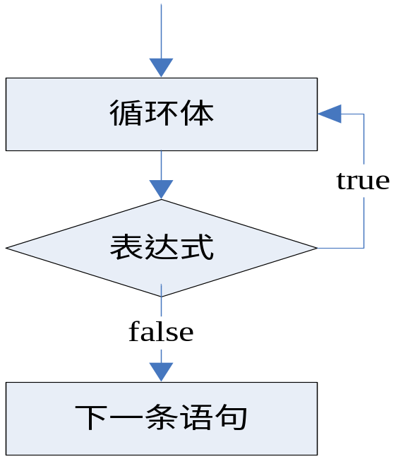
7.2 do-while循环语句
先执行一遍循环操作
[初始化部分]
do {
循环体
} while ( 表达式 );
表达式的结果必须是boolean型值
    注意：
    (1)此语句是先执行一次循环体，再判断条件。
    (2)条件为true时，再次执行循环体的语句或程序块。
    (3)在循环体中要有改变条件的语句,否则会成为死循环。
    (4)do-while循环语句即是至少都要执行一次的。

Slide 12
7.2.1 示例 do-while循环语句
    1、使用do-while循环在控制台输出1到20的整数，要求数字之间用制表符隔开并且每5个数换一行
    2、任意输入两个数，求两数间的奇数和。
    3、判断任意输入一个整数的位数。
int i=1;
Scanner sr=new Scanner(System.in);
int n=sr.nextInt();
do {
n /= 10;
if(n!=0){
i++;
}
} while (n>1);
System.out.println(i);

Slide 13
7.3 for循环语句
标准for循环语句结构
      for (设定初始值 ; 条件限定 ; 修改控制变量)
      {
      //程序代码；
      }
      不限定的循环（死循环）
      for ( ; ; )
      {
      //程序代码；
      }
      多个变量进行定义
      for ( int i=0,b=100 ; i<j ; i++ , j-- )
      {
      //程序代码；
      }
      for循环嵌套

Slide 14
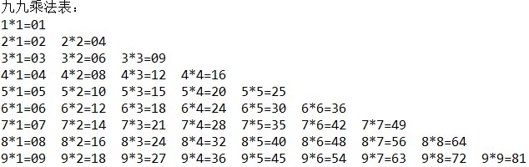
7.3.1 示例 for循环语句
    1、使用for循环在控制台输出1到20的整数，要求数字之间用制表符隔开并且每5个数换一行
    2、任意输入两个数，求两数间的奇数和。
    3、判断任意输入一个整数的位数。
4、打印三角形的九九乘法表,数值小于10的前补0
System.out.println("九九乘法表：");
for (int i = 1; i < 10; i++) { //控制行
for (int j = 1; j <= i; j++) { //控制列
//小于10前补0
String result = (i * j / 10 == 0) ? ("0" + i * j) : (i * j+"");
System.out.print(i + "*" + j + "=" + result + "\t");
}
System.out.println();
}

Slide 15
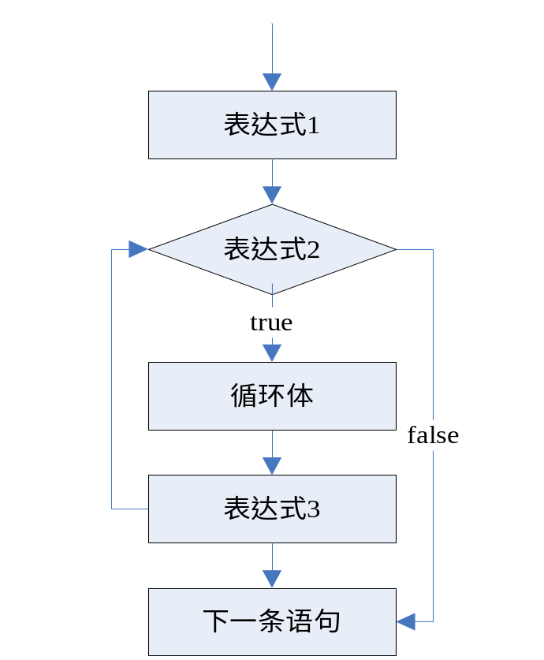
7.3.2 for循环语句
循环变量递增递减部分
赋初值部分
for ( 表达式1 ; 表达式2 ; 表达式3 ) {
//循环体
}
判断条件
循环中被重复执行的操作
for ( int i = 1; i <= 10 ; i++ ) {
System.out.println(“我能行!”);
}
提示：如果for循环语句的循环体只有一条语句，可以不用大括号，同时在for内声明的变量的作用域为当前for语句，最后需要注意分隔表达式的分号必须指定。

Slide 16

7.3.3 for循环语句
对for循环中的表达式进行省略!
可省略
for( [表达式1] ; [表达式2] ; [表达式3] ) {
循环体语句;
}
不能省略
//省略表达式1,3
int x = 1;
for(; x <= 30 ;){
……
x++;
}
//省略表达式1、2、3
for(;;){
……
}
此语句将表示一个无限循环！等于：
while(true){
}

Slide 17

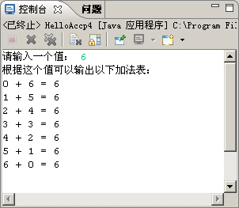

7.3.4 for循环语句
for语句中表达式1与3中可以使用逗号语句！
  输出如图所示加法表
1、循环初始化：i = 0，j = 输入值；
2、循环条件：i<=输入值
3、循环操作：计算i+j
4、循环变量的改变：i++，j--
表达式3可以是用“，”隔开的多
个子语句，运算顺序从左到右
for( int i = 0, j = val; i<=val; i++, j-- ){
System.out.println(i + " + " + j + " = " + (i+j));
}
表达式1中可以声明多个同一
类型的值并赋值，用“，”隔开

Slide 18
7.3.5 for循环语句
没有循环体的for语句
输出1 ~ 10的各平方数的值。
输出1 ~ 10的平方数和。
for( 表达式1 ; 表达式2 ; 表达式3);
public static void main(String[] args){
for(int i = 1 ; i <= 10 ; System.out.println(i + “ = ” + i * i) , i++);
}
public static void main(String[] args){
int sum = 0;
for(int i = 1 ; i <= 10 ; sum += i * i , i++);
System.out.println(“1 ~ 10的平方和为:” + sum);
}

Slide 19
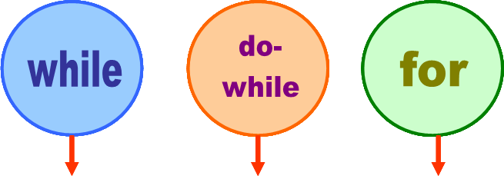
循环语句总结
7.4 循环总结
到目前为止所学的循环结构有哪些？
需要多次重复执行一个或多个任务的问题时考虑使用
循环来解决

Slide 20
7.5 循环语句执行顺序
各种循环结构的执行顺序
int i=0;
int sum=0;
while( i<10 ){
sum=sum+i;
i++;
}
int i=0;
int sum=0;
do{
sum=sum+i;
i++;
}while(i<10);
int sum=0;
for(int i=0;i<10;i++){
sum=sum+i;
}
1
1
1
2
4
2
2
3
3
3
4
4
while和for相同，先进行判断，后执行循环体内容
do-while是先执行，后判断，至少执行一次

Slide 21
Demo13 单用户服务器模型

Slide 22
Demo14 统计随机数之和

Slide 23
Demo15 打印九九乘法表

Slide 24
思考
1.题目：打印出所有的"水仙花数(narcissus number)"，所谓"水仙花数"是指一个三位数，其各位数字立方和等于该数本身。
  * 例如：153是一个"水仙花数"，因为153=1的三次方＋5的三次方＋3的三次方。
2.题目：有1、2、3、4个数字，能组成多少个互不相同且无重复数字的三位数？都是多少？

Slide 25
本章要点回顾
主要讲述Java程序设计相关的基本概念
  基本数据类型
  标识符
  常量
  变量等
程序流程控制语句
  选择语句
  循环语句
  跳转语句

Slide 26
本章作业
观察下面的代码，说出出错的原因！
while(true)；
System.out.println(“OK!”);
计算1!+2!+……+10!的阶乘和。
打印一个由“*” 组成的倒立等腰三角形，一共6行，每行的乘号的个数由下到上为1、3、5、7、9、11。

Slide 27
Thank You!!!
Notes:
更多PPT模板免费下载，敬请登陆→管理资源吧（www.glzy8.com）

